Slide 1
ΜΗΧΑΝΟΥΡΓΙΚΗ ΤΕΧΝΟΛΟΓΙΑ-ΕΡΓΑΛΕΙΟΜΗΧΑΝΕΣ
Πιθαμίτση Μαργαρίτα
Μηχανολόγος Μηχανικός-Φυσικός

Slide 2
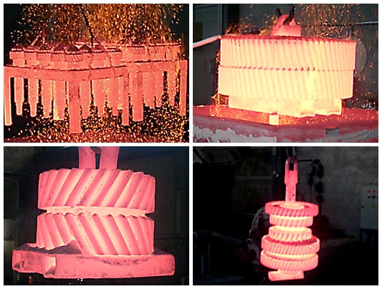
Μ.Τ. Τόμος 2- Κεφάλαιο 5
Θερμικές Κατεργασίες Χαλύβων

Slide 3
Θερμική κατεργασία
Ορισμός
μία διεργασία, κατά την οποία το επεξεργαζόμενο τεμάχιο υφίσταται ένα συγκεκριμένο θερμικό κύκλο

Slide 4
Θερμική κατεργασία
Στάδια
θέρμανση από τη θερμοκρασία περιβάλλοντος στην επιθυμητή θερμοκρασία
παραμονή στην εν λόγω θερμοκρασία για ένα ορισμένο χρονικό διάστημα
ψύξη μέχρι τη θερμοκρασία περιβάλλοντος

Slide 5
Θερμική κατεργασία
Βασικά στοιχεία των θερμικών κατεργασιών
Το μέσο ή περιβάλλον θέρμανσης (αέρας, τηγμένα άλατα)
το μέσο απόψυξης (νερό, λάδι, αλατόνερο)
η μάζα του κατεργαζόμενου υλικού

Slide 6
Οι σημαντικότερες οικογένειες θερμικών κατεργασιών χαλύβων
Ανόπτηση
Βαφή
Επαναφορά

Slide 7
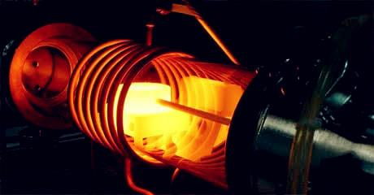
Ανόπτηση
Θέρμανση του χάλυβα για κάποιο ορισμένο χρονικό διάστημα, συνήθως σε θ μεγαλύτερη από τη θ ανακρυστάλλωσης (~500°C για μαλακό χάλυβα) μεταξύ 550°-650°C
Βραδεία (αργή) απόψυξη του υλικού έως τη θ περιβάλλοντος
θ= θερμοκρασία

Slide 8
Ανόπτηση
Στόχος
η μείωση της σκληρότητας των εσωτερικών τάσεων
η αύξηση της πλαστικότητας και της κατεργασιμότητας
η ομογενοποίηση της χημικής σύστασης χυτών, κυρίως, τεμαχίων

Slide 9
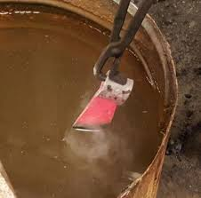
Βαφή
Περιλαμβάνει
ένα στάδιο θέρμανσης και παραμονής του χάλυβα σε θερμοκρασία ίδια με αυτή της πλήρους ανόπτησης
ένα στάδιο απότομης ψύξης, με εμβάπτιση του χάλυβα σε κάποιο μέσο ψύξης (αλατόνερο, νερό, λάδι, αέρας)

Slide 10
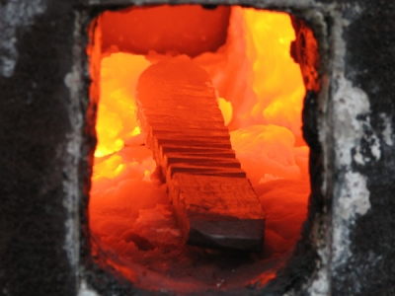
Βαφή
Στόχος
η σκλήρυνση

Slide 11
Επαναφορά
Ορισμός
αναθέρμανση του χάλυβα μετά από τη βαφή σε θερμοκρασίες κάτω από 250-650°C, διάρκειας μερικών ωρών
ήρεμη ψύξη (λάδι, αέρας ή μέσα στο φούρνο)

Slide 12
Επαναφορά
Στόχος
η ανάκτηση της δυσθραυστότητας μέσω μικρής μείωσης της σκληρότητας

Slide 13
Θερμική κατεργασία | Σκληρότητα (HV)
Ανόπτηση | 100-250
Βαφή - Επαναφορά | 500-1000

